Slide 1
OC Pizza
Projet 4 Openclassrooms : Analysez les besoins de votre client pour son groupe de pizzerias
Document (PowerPoint) de la solution fonctionnelle et technique retenue

Slide 2
Sommaire
1. Votre entreprise : contexte et besoins
2. Solution fonctionnelle proposée
3. Solution technique proposée

Slide 3
1. Votre entreprise : contexte et besoins

Slide 4
Rappel du contexte
Votre entreprise « OC Pizza » est une jeune chaine de pizzerias spécialisée dans la vente de pizzas à livrer ou à emporter.
Vous comptez déjà cinq commerces.
Vous prévoyez d’en ouvrir trois de plus au minimum d'ici fin 2019 et cela au vu de sa bonne rentabilité.

Slide 5
Rappel des besoins attendus
Votre client doit pouvoir :
passer sa commande en ligne, en plus de la prise de commande par téléphone ou sur place.
payer en ligne sa commande s’il le souhaitent – sinon, il paiera directement à la livraison.
modifier ou annuler sa commande tant que celle-ci n’a pas été préparée

Slide 6
Rappel des besoins attendus
Votre équipe doit pouvoir :
être plus efficace dans la gestion des commandes, de leur réception à leur livraison en passant par leur préparation.
de suivre en temps réel les commandes passées et en préparation.
de suivre en temps réel le stock d’ingrédients restants pour savoir quelles pizzas sont encore réalisables.

Slide 7
2. Solution fonctionnelle proposée

Slide 8
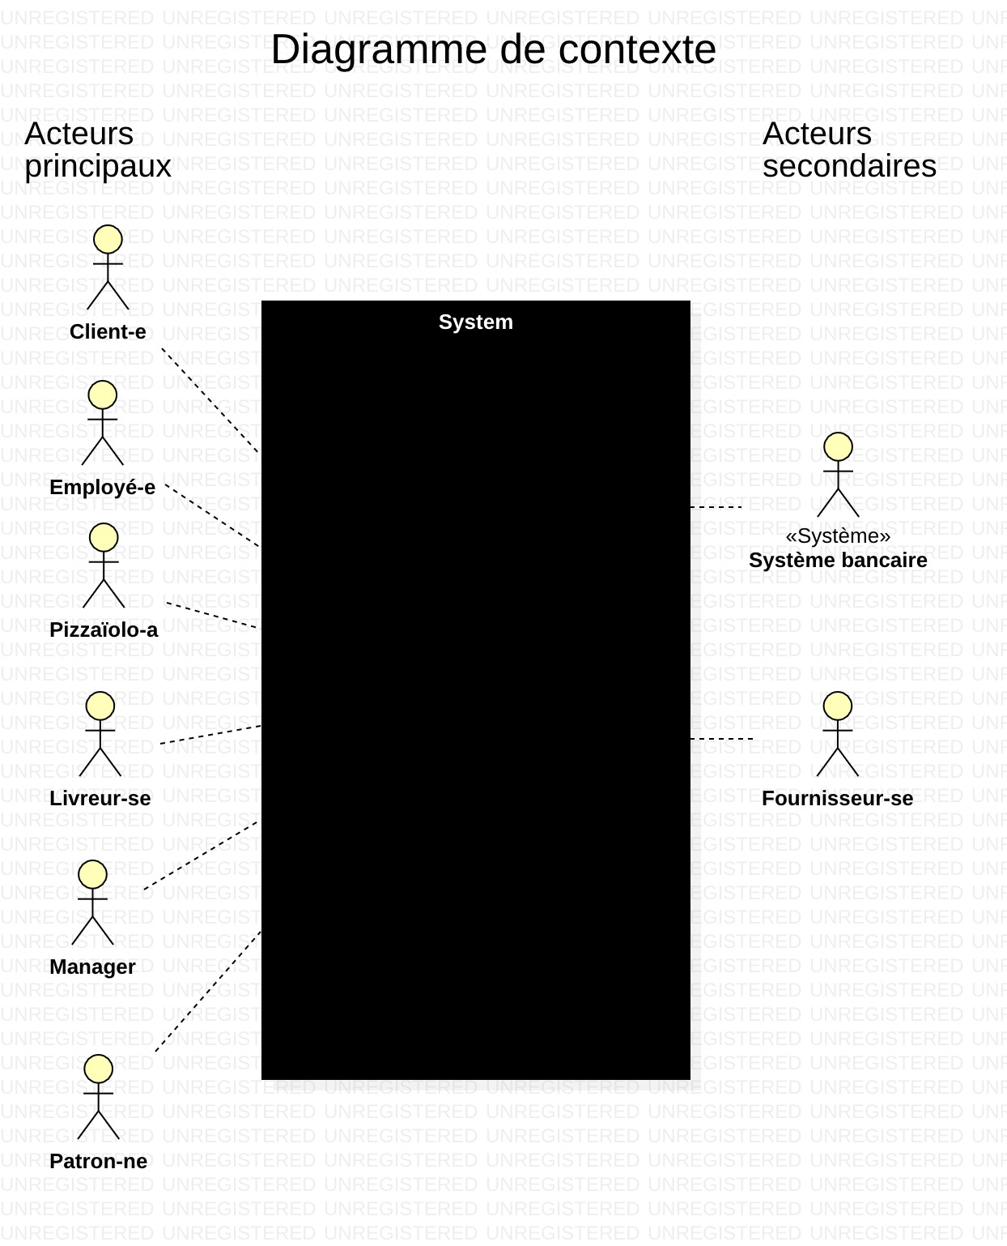

Slide 9
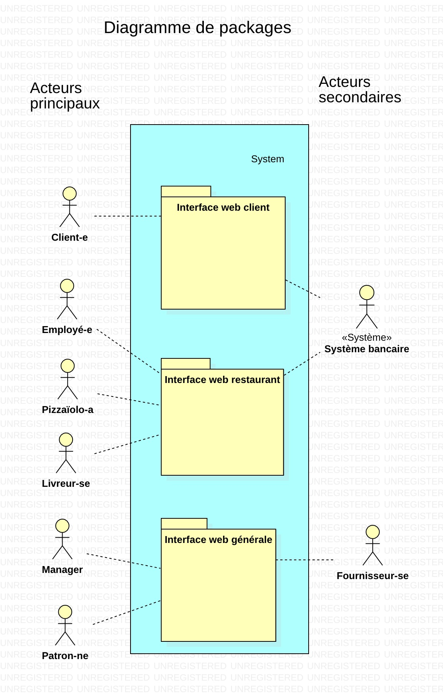
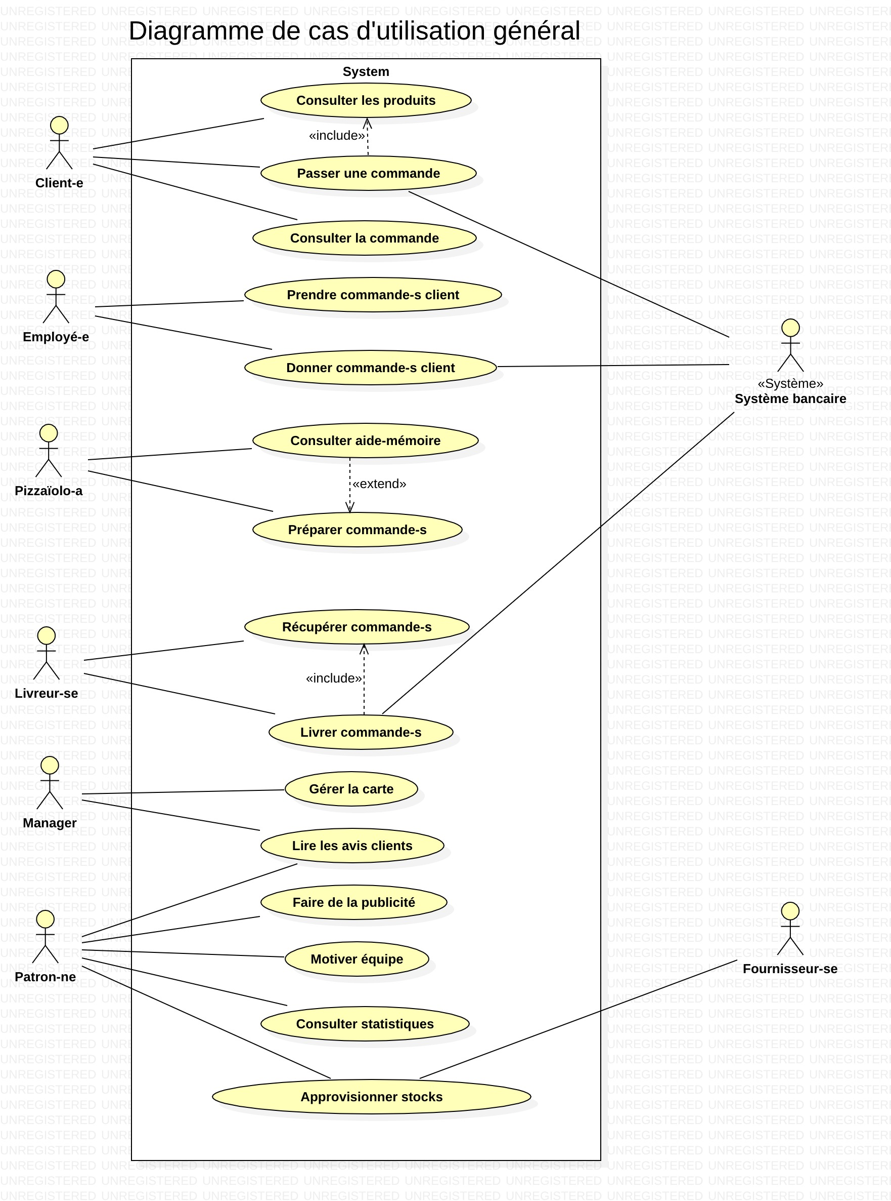

Slide 10
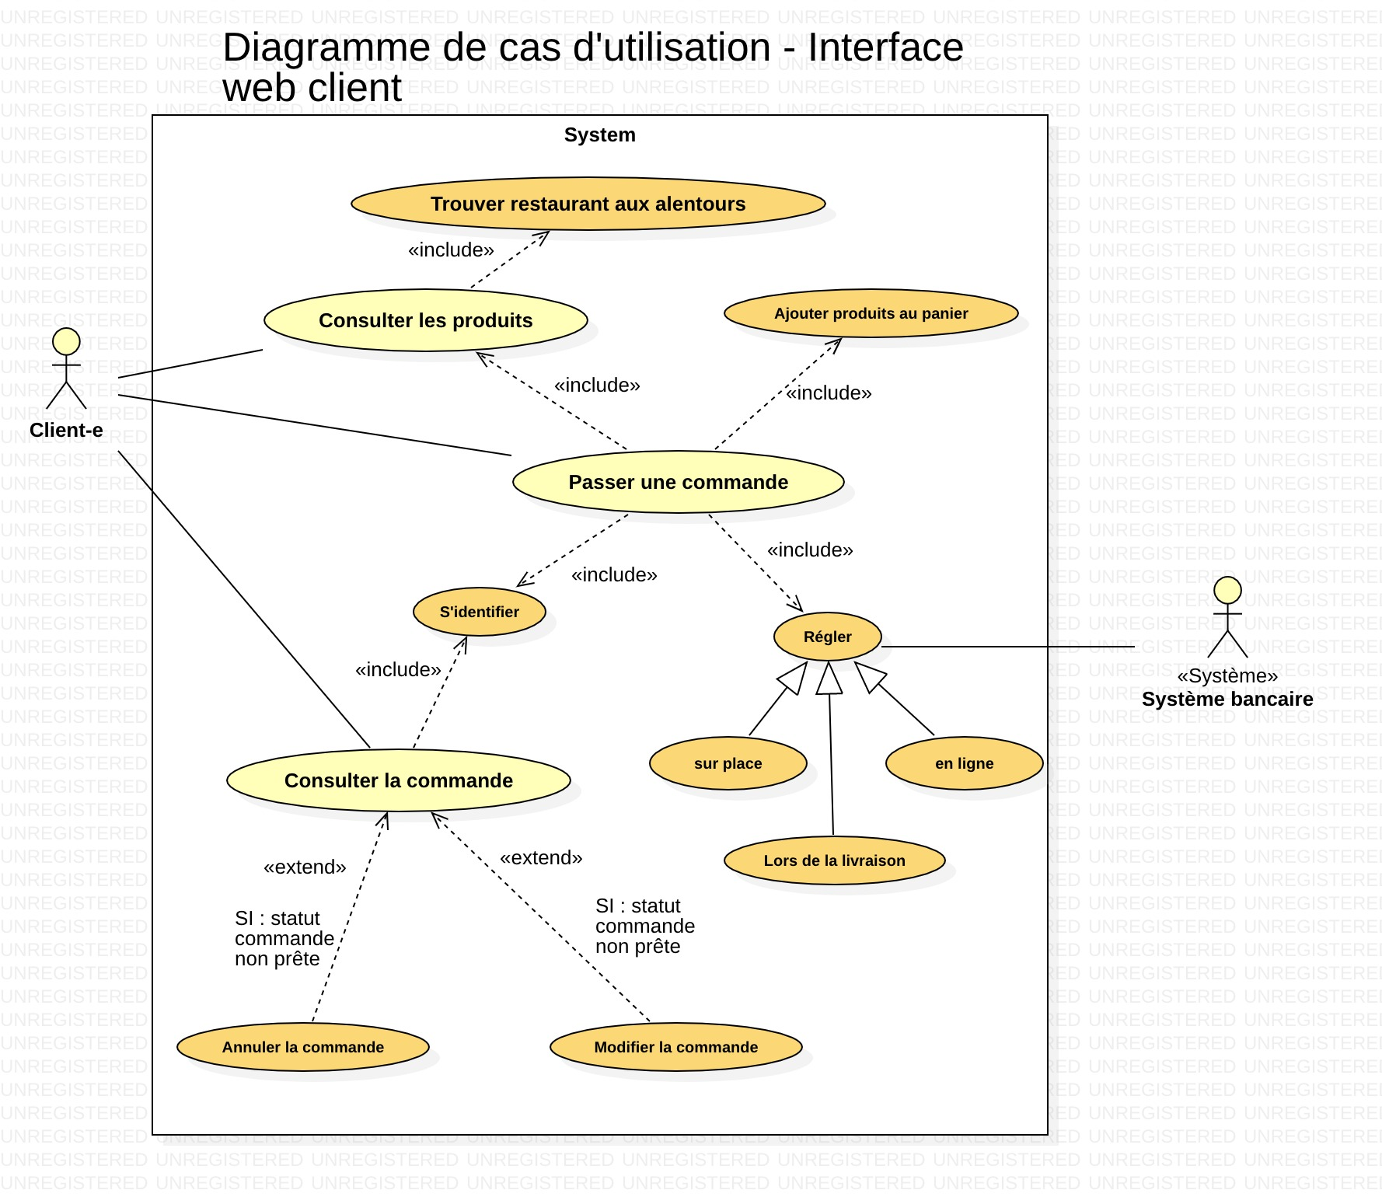

Slide 11
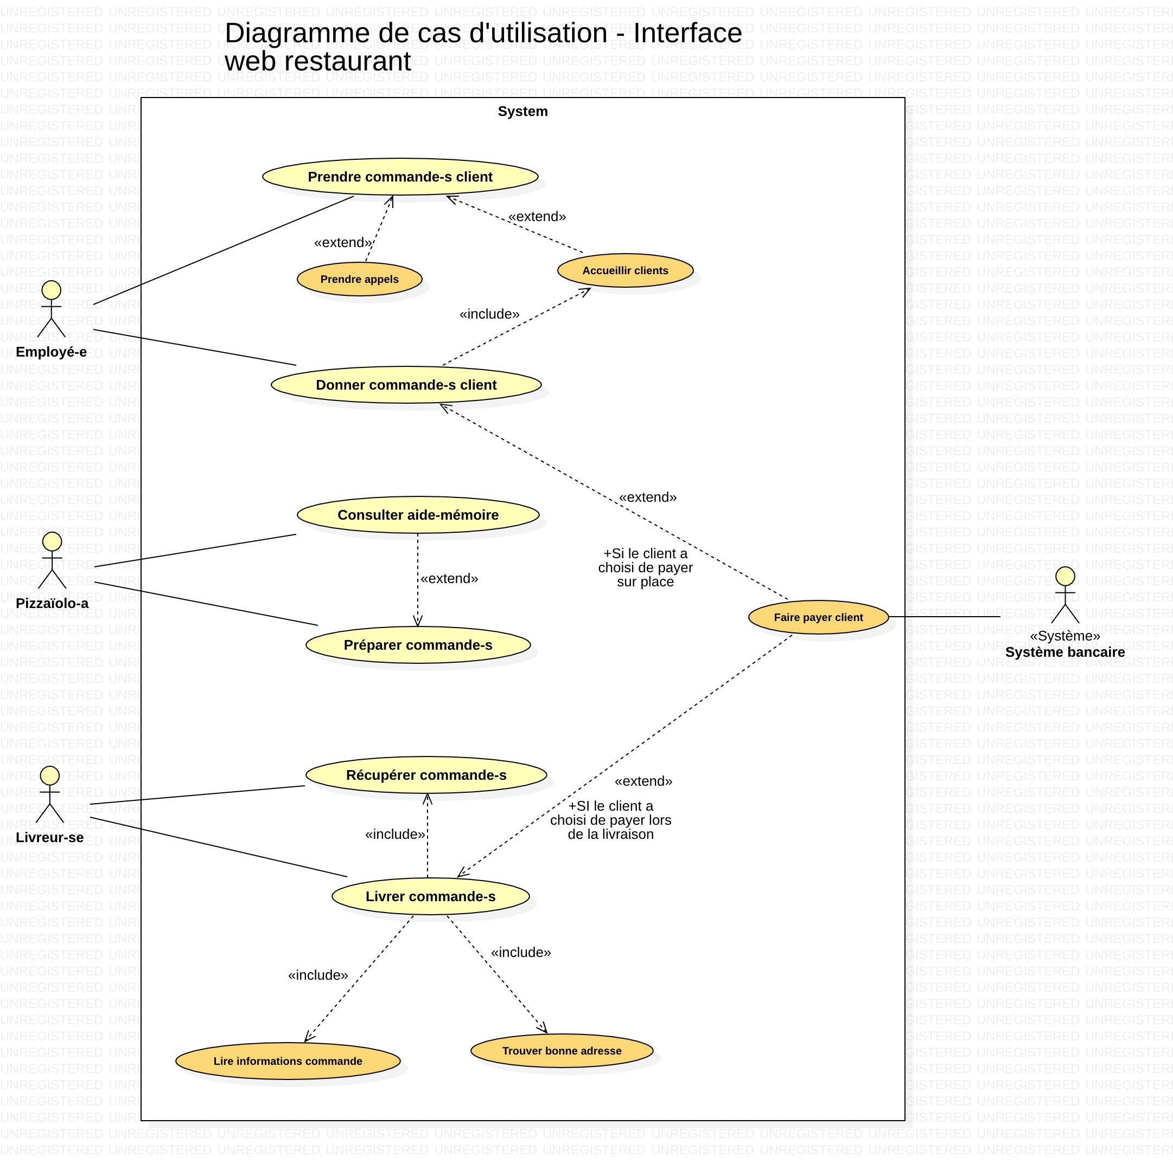

Slide 12
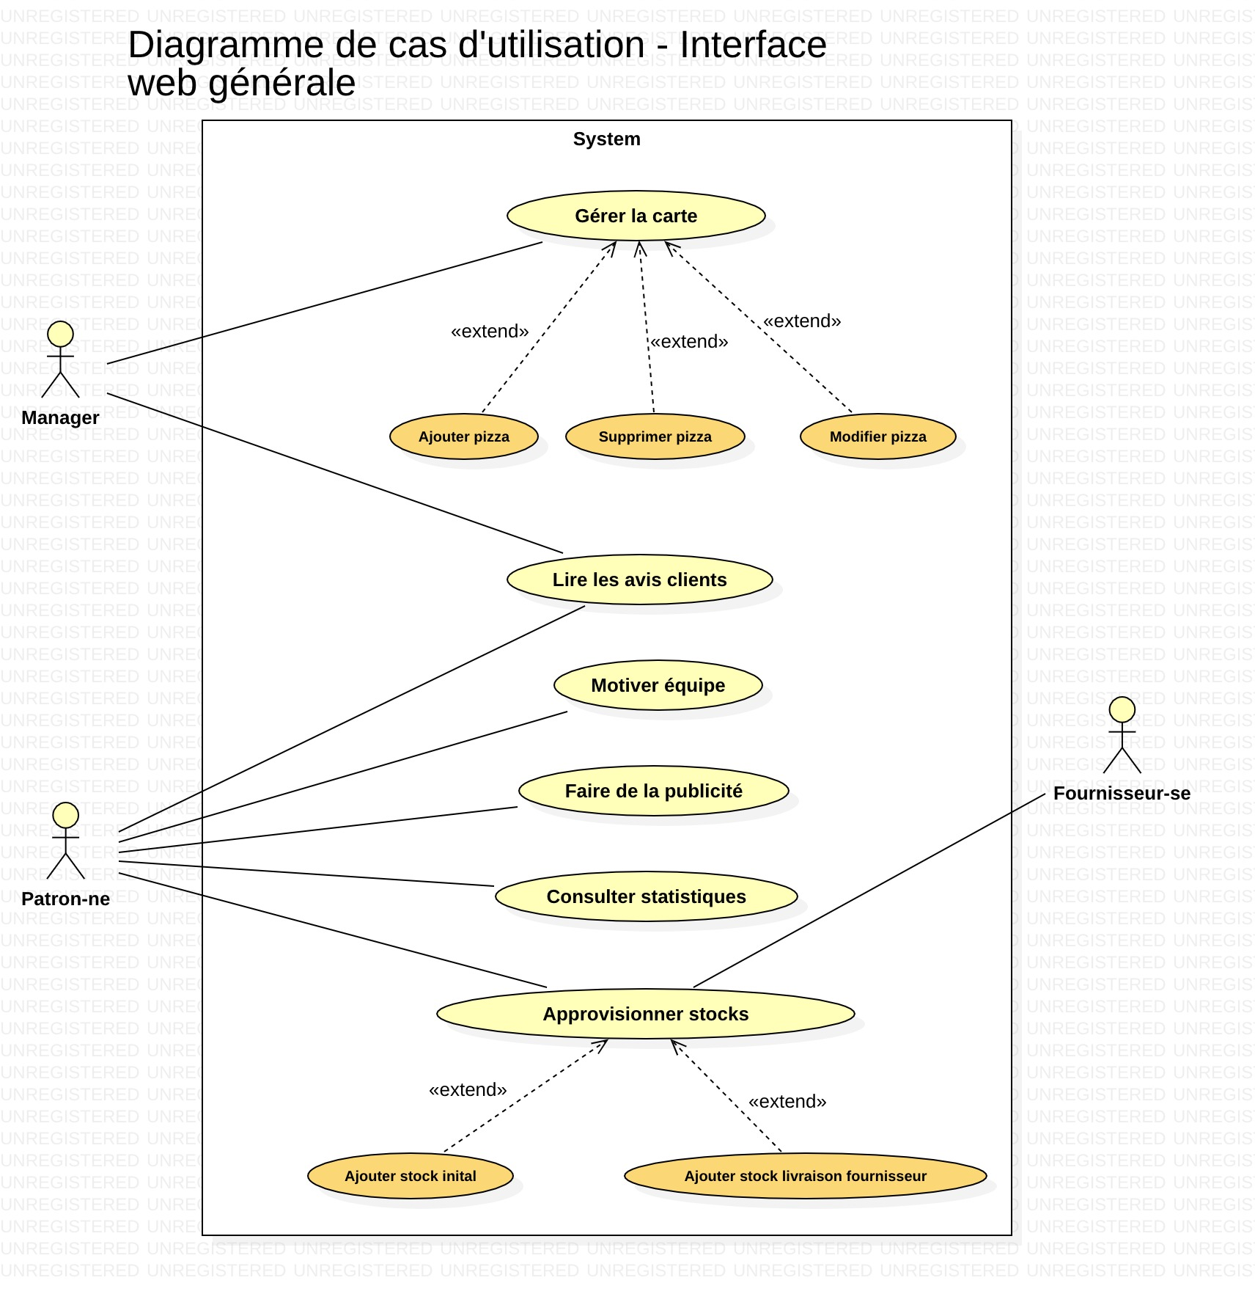

Slide 13
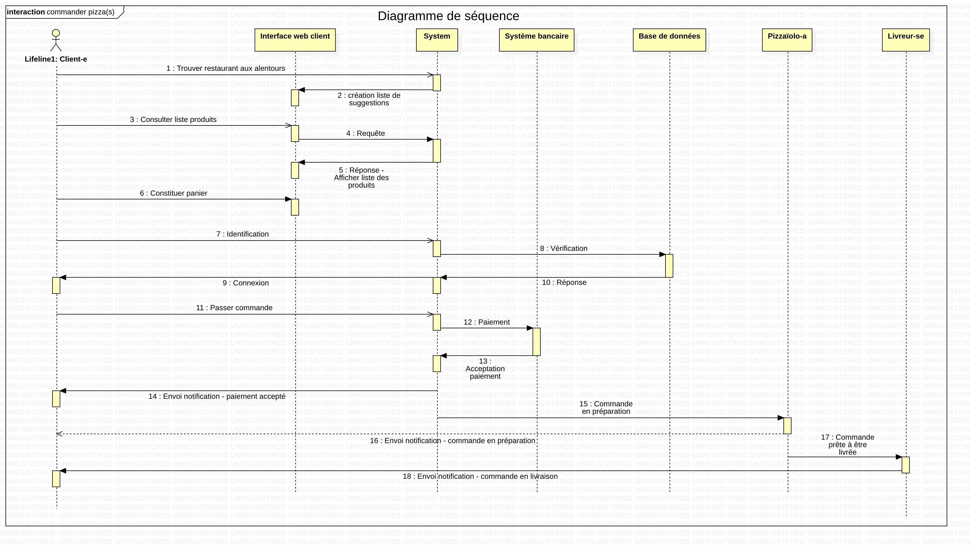

Slide 14
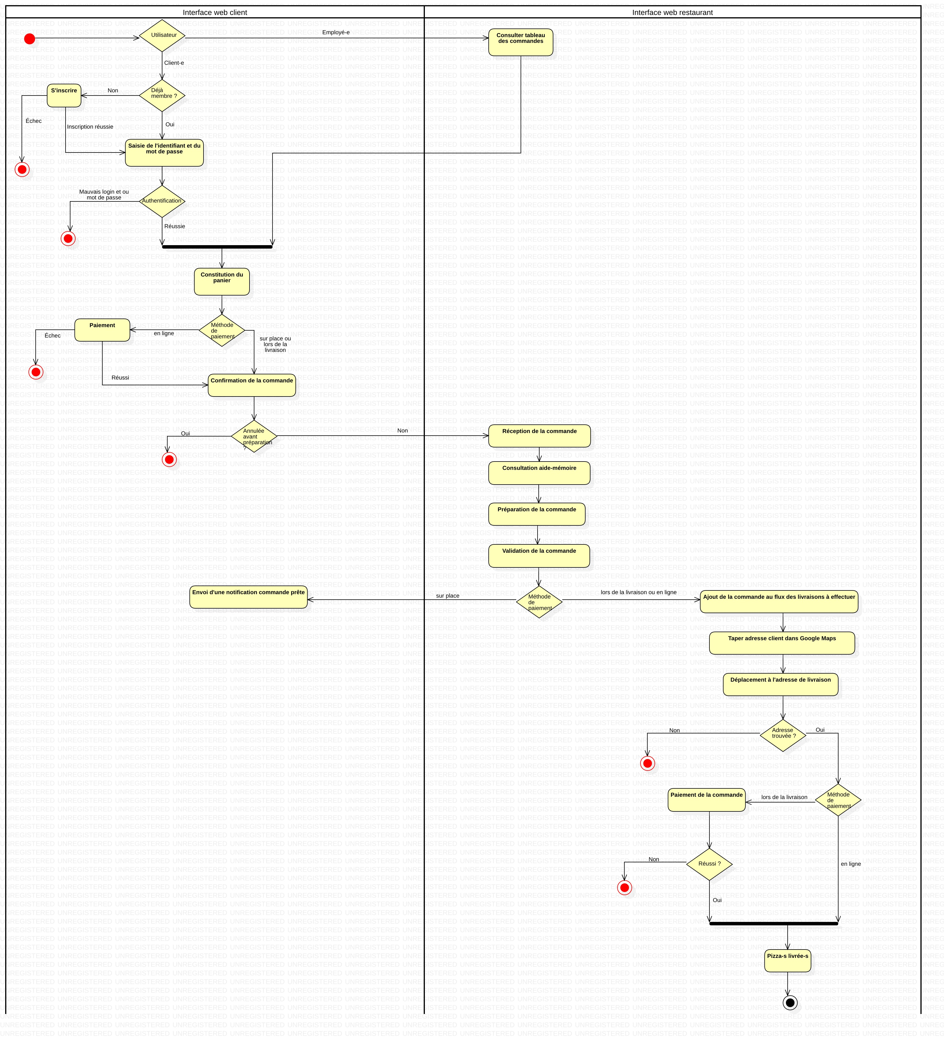

Slide 15
3. Solution technique proposée

Slide 16
L’application Front-end
HTML
CSS
JavaScript (jQuery)

Slide 17
Pourquoi ces langages?
principaux langages web servant à la création de sites web

Slide 18
L’application back-end
PHP
Python
Django
MySQL

Slide 19
Pourquoi ces langages ?
Python
Langage polyvalent, multiplaterforme et opensource
Langage concis et clair
Langage de plus en plus populaire
Django
Framework le plus populaire de Python
Architecture MVT (Model – View – Template)
Profitable au travail collaboratif
Développement rapide
MySQL
Base de données open source la plus populaire au monde
Utilisation plus répandue que celle de PostGreSQL
Pas de tests d’intégrité donc plus rapide

